Slide 1
Clase 100 — XML External Entities (XXE)
parte 4 seguridad de aplicaciones web
Programa de Ciberseguridad Moderna

Slide 2
🎯 Objetivo
• Explotar vulnerabilidades XXE (XML External Entities): abusar de parsers XML mal configurados para leer archivos locales, provocar SSRF y, en casos ciegos, exfiltrar datos out-of-band. Es un fallo…

Slide 3
📚 Resultados de aprendizaje
• Al finalizar, el alumno podrá:
• Explicar qué son las entidades externas y por qué son peligrosas.
• Leer archivos del servidor con XXE in-band.
• Provocar SSRF a través de entidades externas.
• Exfiltrar datos con XXE ciega y DTD externo (OOB).
• Configurar parsers para deshabilitar entidades externas (defensa).

Slide 4
🗺️ Temas
• 1 — XML, DTD y entidades
• 2 — Entidades externas
• 3 — Lectura de archivos locales
• 4 — XXE → SSRF
• 5 — XXE ciega y OOB con DTD externo
• 6 — XXE en SAML, DOCX, SVG
• 7 — Defensa: deshabilitar DTD/entidades

Slide 5
🧠 Explicación en profundidad
• El XML External Entity abusa de una funcionalidad legítima del formato XML: las entidades,
• que son como variables que se definen en la cabecera del documento (la DTD) y se expanden en el
• cuerpo. XML permite además que una entidad apunte a un recurso externo —un fichero, una URL—, y
• ahí está el problema: si un parser XML procesa entidades externas y el atacante controla el XML de
• entrada, puede definir una entidad que lea un fichero del servidor o haga una petición de red. La
• causa raíz no es un bug, es una característica peligrosa activada por defecto en muchos parsers
• antiguos, y por eso la defensa consiste sobre todo en desactivarla.

Slide 6
📖 Definiciones y características
• XXE: abuso de entidades externas en un parser XML. Característica: permite leer archivos y hacer SSRF.
• DTD (Document Type Definition): define estructura y entidades del XML. Característica: donde se declaran las entidades externas.
• Entidad externa: referencia a un recurso externo (SYSTEM "file:///etc/passwd"). Característica: el parser la resuelve si no está deshabilitada.
• XXE ciega: no hay salida directa; se usa DTD externo para exfiltrar. Característica: requiere servidor del atacante.
• Parameter entity (%): entidad usada dentro del DTD. Característica: clave para exfiltración OOB.
• Deshabilitar DTD: configurar el parser para no procesar entidades. Característica: defensa definitiva.

Slide 7
📔 Glosario
• Término — Definición concisa
• XXE — Abuso de las entidades externas de XML
• Entidad XML — Variable definida en la DTD que se expande en el cuerpo
• DTD — Definición de tipo de documento; donde se declaran entidades
• Entidad externa — Entidad que apunta a un fichero o URL
• SYSTEM — Palabra clave que declara un recurso externo
• Lectura de ficheros — file:///etc/passwd insertado en la respuesta

Slide 8
🧰 Herramientas y preparación
• PortSwigger labs de XXE y Juice Shop (reto de XXE).
• Burp para editar cuerpos XML.
• Servidor propio para alojar el DTD externo en XXE ciega.

Slide 9
🧪 Laboratorio guiado
• Encuentra un endpoint que acepte XML (importar datos, SOAP, comprobar stock).
• Inyecta una entidad externa para leer un archivo:
• Observa el contenido del archivo reflejado en la respuesta.
• Convierte el XXE en SSRF apuntando la entidad a http://169.254.169.254/....
• Para XXE ciega, aloja un DTD externo en tu servidor y usa parameter entities para exfiltrar por HTTP/OOB.
• Prueba XXE en un archivo SVG o DOCX subido (son XML por dentro).
• Documenta el archivo leído, el vector y el impacto.

Slide 10
✍️ Ejercicios
• Lee /etc/hostname y /etc/passwd en el lab y explica la diferencia de impacto.
• Transforma un XXE de lectura en un SSRF a metadata.
• Construye el DTD externo para una XXE ciega OOB.
• Investiga cómo un SVG subido puede desencadenar XXE.
• Escribe la configuración segura de un parser en Java/Python que deshabilite DTD.
• Explica por qué SAML es históricamente vulnerable a XXE.

Slide 11
📝 Reto verificable
• Resuelve un lab de XXE ciega de PortSwigger exfiltrando el contenido de un archivo del servidor mediante un DTD externo alojado por ti.
• Criterio de aceptación: el lab queda resuelto, entregas el DTD externo, el payload y el dato exfiltrado, y explicas la configuración de parser que lo evitaría.

Slide 12
⚠️ Errores comunes
• La entidad no se resuelve — Parser con entidades deshabilitadas; busca otro endpoint
• Error de sintaxis XML — DTD mal formado; valida la estructura
• Sin salida del archivo — XXE ciega; usa DTD externo OOB
• DTD externo no se carga — El servidor no permite conexiones salientes
• Parameter entity ignorada — Restricciones del parser; ajusta la técnica

Slide 13
❓ Preguntas frecuentes
• ❓ ¿Por qué sigue existiendo XXE si es antiguo?
• Porque muchos parsers procesan DTD por defecto y XML se esconde en SAML, SVG, DOCX y APIs SOAP.
• ❓ ¿JSON es inmune?
• JSON no tiene entidades externas, así que no sufre XXE. Pero otras inyecciones sí aplican.
• ❓ ¿Cuál es la defensa definitiva?
• Deshabilitar el procesamiento de DTD y entidades externas en la configuración del parser.

Slide 14
🔗 Referencias
• Stuttard & Pinto, The Web Application Hacker's Handbook, cap. 9.
• OWASP XXE: <https://owasp.org/www-community/vulnerabilities/XMLExternalEntity(XXE)Processing>
• OWASP XXE Prevention Cheat Sheet.
• PortSwigger XXE: <https://portswigger.net/web-security/xxe>

Slide 15
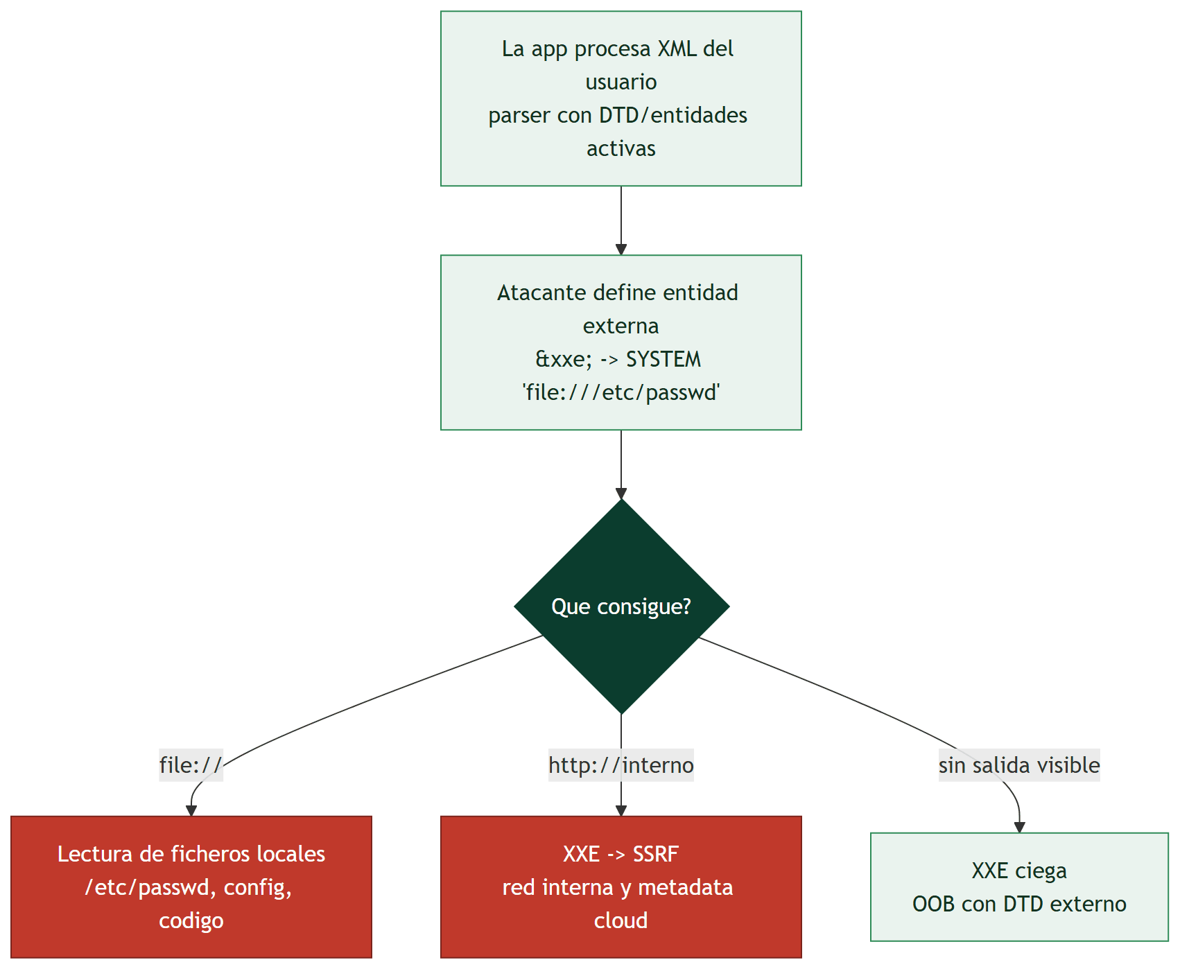
Diagrama de la clase

